Slide 1
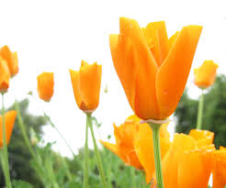
শুভেচ্ছা

Slide 2
উপস্থাপনায়ঃ
আশ্রাফুল আলম
সহকারি শিক্ষক
আজিজপুর সরকারি প্রাথমিক বিদ্যালয়
সেনবাগ,নোয়াখালী।

Slide 3
পাঠ পরিচিতিঃ
অধ্যায়ঃ আমাদের পরিবেশ [পৃষ্ঠা -2,3]
পাঠের অংশঃ মানুষ পরিবেশের অনেক.....................কথা জানলাম।
সময়ঃ ৩৫ মিঃ।
শ্রেণিঃ ৩য়, বিষয়ঃ প্রাথমিক বিজ্ঞান

Slide 4
শিখনফলঃ
প্রাকৃতিক ও মানুষের সৃষ্ট পরিবেশ কী তা পর্যবেক্ষণের মাধ্যমে উপলব্দি করতে এবং লিখতে পারবে।

Slide 5
অনুকুল পরিবেশ সৃষ্টিঃ
গানের মাধ্যমে
আমরা করব জয়.....................জয় একদিন।
সময়ঃ ৩ মিনিট

Slide 6
পাঠ ঘোষনাঃ
“মানুষের তৈরি পরিবেশ কোনটি”?

Slide 7
উপস্থাপন

Slide 8
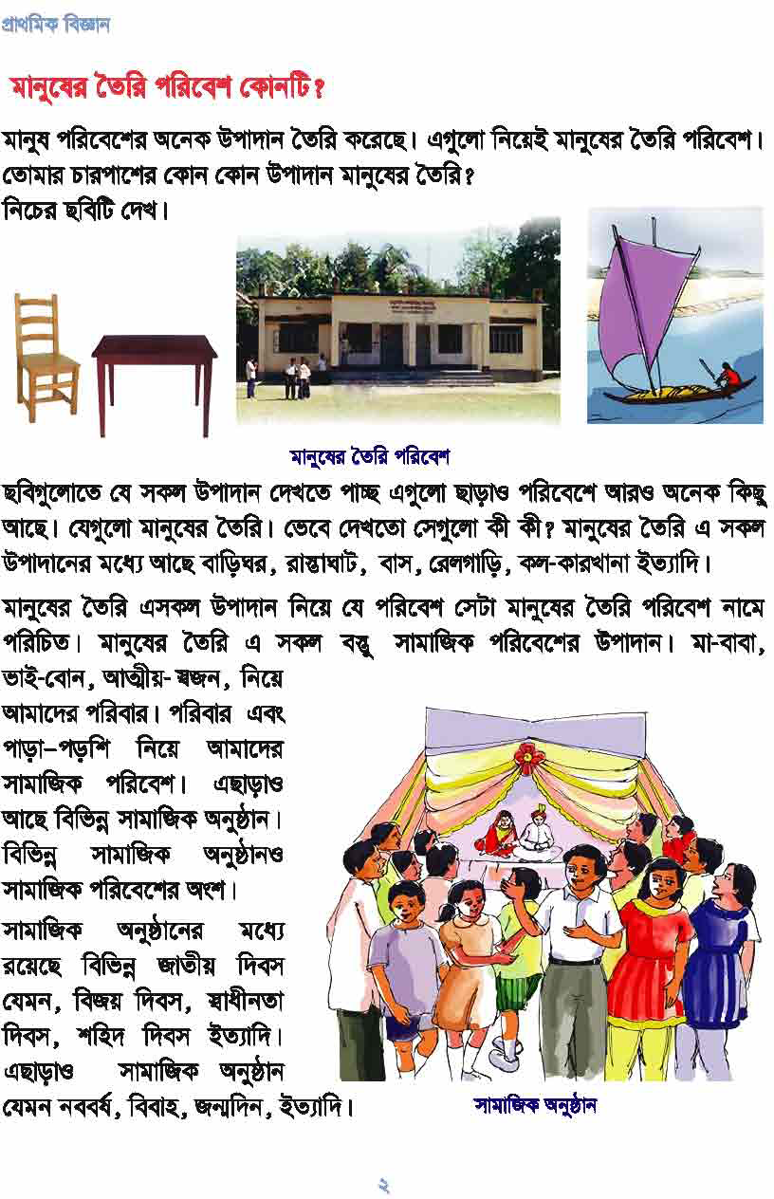
এই পরিবেশের নাম কী?
মানুষের তৈরি পরিবেশ

Slide 9

এই পরিবেশের নাম কী?
প্রাকৃতিক পরিবেশ

Slide 10
একক কাজ
সময়ঃ৫ মিনিট
তোমার শ্রেনিকক্ষে পরিবেশের কি কি উপাদান আছে তা বল।

Slide 11
দলগত কাজ সময়ঃ ৮ মিনিট
শ্রেণীকক্ষের বাইরে গিয়ে পরিবেশের পাঁচটি করে উপাদানের নাম লিখে আন।

Slide 12
নিরব পাঠ
সময়ঃ ৫ মিনিট

Slide 13
মূল্যায়ণঃ
সময়ঃ ১৫ মিনিট

Slide 14
একক কাজ [ মিলকরণ কর ]
সময়ঃ৭ মিনিট।
বাম
ডান
সামাজিক পরিবেশের অংশ
মাটি
প্রাকৃতিকভাবে তৈরি
বিদ্যালয়
মানুষের তৈরি
নববর্ষ
সামাজিক অনুষ্ঠান
মা-বাবা

Slide 15
দলগত কাজঃ
সময়ঃ ৭ মিনিট
১। গোলাপ- সামাজিক পরিবেশের পাঁচটি উপাদানের নাম লিখ।
২।শাপলা- প্রাকৃতিক পরিবেশের পাঁচটি উপাদানের নাম লিখ।

Slide 16
বাড়ির কাজ
তোমার দেখা ৫ টি সামাজিক পরিবেশ ও ৫ টি প্রাকৃতিক পরিবেশের উপাদানের নাম লিখে আনবে।

Slide 17

সবাইকে ধন্যবাদ

